Slide 1

MYSQL
Formatrice: Anouchka MINKOUE OBAME

Slide 2
Système de Gestion de Base de Données
Un Système de Gestion de Base de Données (SGBD) est un logiciel qui permet de stocker des informations dans une base de données. Un tel système permet de lire, écrire, modifier, trier, transformer ou même imprimer les données qui sont contenus dans la base de données. Parmi les logiciels les plus connus il est possible de citer : MySQL, PostgreSQL, SQLite, Oracle Database, Microsoft SQL Server, Firebird ou Ingres.

Slide 3
Une base de données c'est quoi?
Une base de données ( ou database en anglais ) est un conteneur qui permet de stocker des informations structurées et qui sont exploitables facilement. Une base de données est composée de tables qui sont elles-mêmes composées de colonnes et de lignes/entrées.

Slide 4
Mysql c'est quoi?
MySQL est un Système de Gestion de Base de Données (SGBD) parmi les plus populaires au monde. Il est distribué sous double licence, un licence publique générale GNU et une propriétaire selon l’utilisation qui en est faites. La première version de MySQL est apparue en 1995 et l’outil est régulièrement entretenu. Ce système est particulièrement connu des développeurs pour faire partie des célèbres quatuors: WAMP (Windows, Apache, MySQL et PHP), LAMP (Linux) et MAMP (Mac). Ces packages sont si populaires et simples à mettre en oeuvre que MySQL est largement connu et exploité comme système de gestion de base de données pour des applications utilisant PHP. C’est d’ailleurs pour cette raison que la plupart des hébergeurs web proposent PHP et MySQL.
L’outil phpMyAdmin est développé en PHP et offre une interface pour l’administration des bases de données

Slide 5
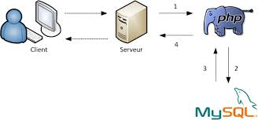
Caractéristiques de Mysql
MySQL est un serveur de base de données relationnelles SQL qui fonctionne sur de nombreux systèmes d’exploitation (dont Linux, Mac OS X, Windows, Solaris, FreeBSD…) et qui est accessible en écriture par de nombreux langages de programmation, incluant notamment PHP, Java, Ruby, C, C++, .NET, Python …

Slide 6
Langage SQL
SQL ( Structured Query Language ) est un langage informatique qui sert à exploiter les bases de données. Il est utilisé pour exploiter MySQL. Les instructions SQL sont très simples à apprendre puisqu'elles ressemblent énormément aux phrases ordinaires de l'anglais. Si vous comprenez l'anglais, vous avez déjà compris SQL. Il existe des logiciels graphiques, comme Phpmyadmin, qui permettent de réaliser des actions SQL sans écrire la moindre ligne SQL.

Slide 7


Installation de MySQL
Pour installer MySQL, nous allons utiliser directement un des quators : EasyPHP, Wamp, Lamp, Mamp.
N’oubliez pas d’ajouter mysql dans les variables d'environnement : C:\wamp64\bin\mysql\mysql5.7.19\bin

Slide 8
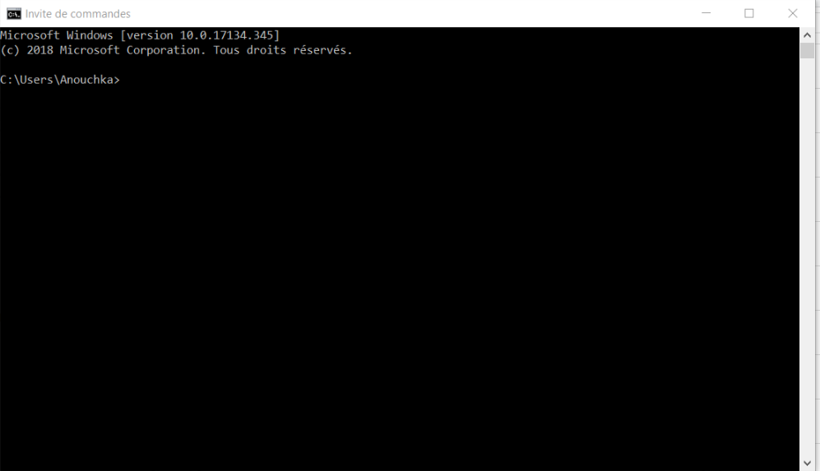
Utilisation de MySQL en ligne de commande
Démarrage du serveur MySQL
Connexion et déconnexion au client MySQL
Création d'un utilisateur
Bases de la syntaxe du langage SQL

Slide 9
Utilisation de MySQL en ligne de commande
0- Démarrer MySQL
C:\wamp64\bin\mysql\mysql5.7.19\bin\mysqld.exe
Et pour arrêter le serveur :
C:\wamp64\bin\mysql\mysql5.7.19\bin\mysqladmin -u root shutdown

Slide 10
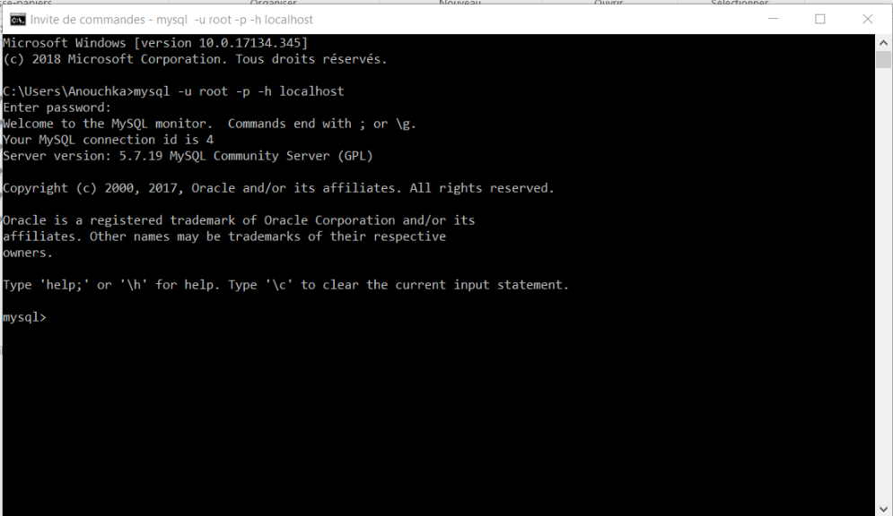
Utilisation de MySQL en ligne de commande
Pour accéder à MySQL: mysql -u root -p -h localhost
-h: machine hôte -u: utilisateur MySQL -p: mot de passe MySQL

Slide 11
Utilisation de MySQL en ligne de commande
2. Obtenir la liste des bases de données MySQL
show databases;
3. Créer une base de données
create database nom_bdd
Exemple: créer une base exercices. Et vérifiez le résultat avec “show databases;”.
4. Créer un utilisateur et lui donner des droits
grant type_of_permission to username@localhost identified by 'mot_de_passe' ;
Exemple: grant insert, select on exercices.* to eleves@localhost identified by 'secret';
Il pourra ainsi accéder librement à la base de données exercices avec le mot de passe secret pour la consulter (commande select) ou pour ajouter des données(commande insert).
Le premier élément avant le « . » désigne les bdd et le deuxième élément désigne les tables. Exemple :
« *.* » désigne toutes les bdd et toutes les tables
« tp.* » désigne toutes les tables de la bdd « tp »
« *.eleve » désigne les tables nommé eleve quelque que soit la bdd

Slide 12
Utilisation de MySQL en ligne de commande
Voici une courte liste des autres autorisations courantes pouvant être utilisées par les utilisateurs. ALL PRIVILEGES - comme nous l'avons vu précédemment, cela permettrait à un utilisateur de MySQL d'avoir un accès complet à une base de données désignée (ou, si aucune base de données n'est sélectionnée, un accès global sur l'ensemble du système). CREATE- leur permet de créer de nouvelles tables ou bases de données DROP- leur permet de supprimer des tables ou des bases de données DELETE- leur permet de supprimer des lignes des tables INSERT- leur permet d'insérer des lignes dans des tableaux SELECT- leur permet d'utiliser la SELECTcommande pour parcourir des bases de données UPDATE- leur permettre de mettre à jour les lignes de la table GRANT OPTION- leur permet d'accorder ou de supprimer les privilèges d'autres utilisateurs.

Slide 13
Utilisation de MySQL en ligne de commande
5. Si vous devez révoquer une autorisation, la structure est presque identique à l'octroi de cette autorisation: REVOKE type_of_permission ON database_name.table_name FROM username@localhost;
6. Vous pouvez consulter les autorisations actuelles d'un utilisateur en exécutant les opérations suivantes: SHOW GRANTS FOR username@localhost;
7. Vous pouvez utiliser DROP pour supprimer un utilisateur: DROP USER username@localhost;

Slide 14
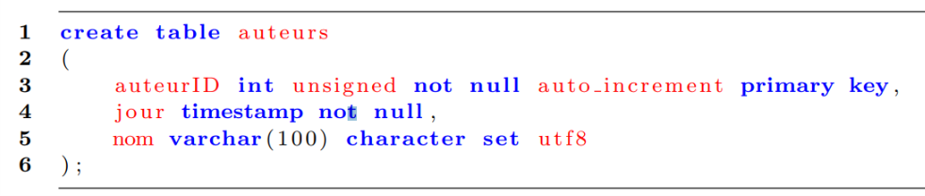
Utilisation de MySQL en ligne de commande
8. Pour tester votre nouvel utilisateur, déconnectez-vous en tapant: quit 9. et reconnectez-vous avec cette commande dans le terminal: mysql -u [username] -p -h localhost
10. Sélectionner la base de données pour effectuer les diverses requêtes:
use nom_bdd;
Exemple : use exercices
11. Créer une table :
Se connecter à MySQL en mode root, et créez cette table:

Slide 15
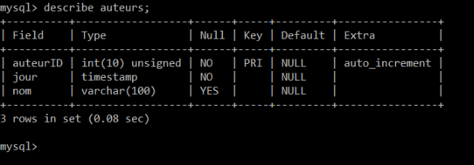
Utilisation de MySQL en ligne de commande
12. Décrire la structure d’une table (DESCRIBE) :
DESCRIBE nom_table;

Slide 16
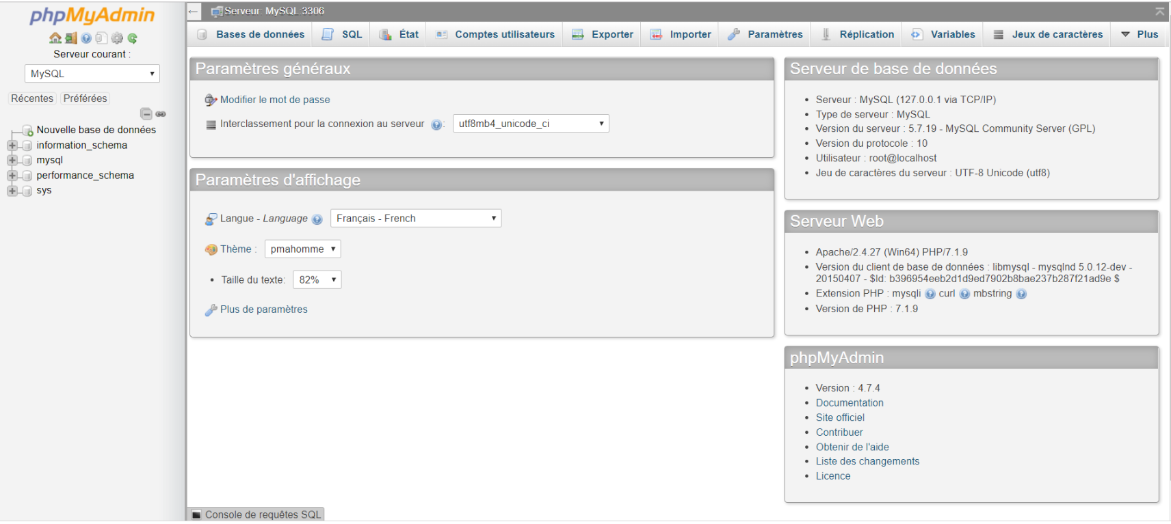
Interface graphique phpMyAdmin
Présentation de phpMyAdminhttps://faq.o2switch.fr/hebergement-mutualise/tutoriels-cpanel/phpmyadmin

Slide 17
SQL CREATE DATABASE
Pour créer une base de données en ligne de commande, voici la synthaxe:
CREATE DATABASE dbname;
Base du même nom qui existe déjà:
CREATE DATABASE IF NOT EXISTS dbname;

Slide 18
SQL CREATE TABLE
Les tables représentent la structure de base pour stocker des données dans une base de données. Avant d’arriver à la syntaxe SQL pour CREATE TABLE, il conviendrait de comprendre le contenu d’une table. Les tables se divisent en lignes et en colonnes. Chaque ligne représente une partie des données, et chaque colonne peut représenter un composant de cette partie de données.
Synthaxe: CREATE TABLE table_name ( column_name1 data_type(size), column_name2 data_type(size), column_name3 data_type(size), .... ); | Exemple: CREATE TABLE Persons IF NOT EXISTS ( PersonID int, LastName varchar(255), FirstName varchar(255), Address varchar(255), City varchar(255) );

Slide 19
Types des attributs MySQL
Les propriétés de vos objets peuvent être de types très différents : • Nombre entier signé ou non (quantité commandée, âge) • Nombre à virgule (prix, taille) • Chaîne de caractères (nom, adresse, article de presse) • Date et heure (date de naissance, heure de parution) • Énumération (une couleur parmi une liste prédéfinie) • Ensemble (une ou des monnaies parmi une liste prédéfinie) Il s’agit de choisir le plus adapté à vos besoins. Ces types requièrent une plus ou moins grande quantité de données à stocker. Par exemple, ne pas choisir un LONGTEXT pour stocker un prénom mais plutôt un VACHAR(40) !

Slide 20
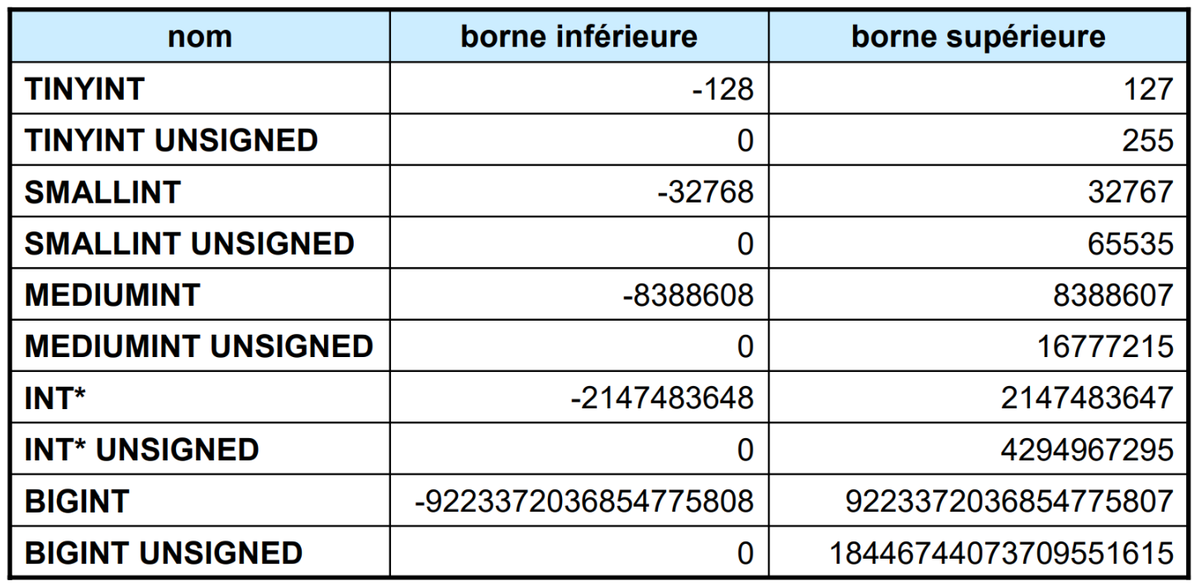
Types des attributs MySQL - entiers
(*) : INTEGER est un synonyme de INT. UNSIGNED permet d’avoir un type non signé(valeur positive). ZEROFILL : remplissage des zéros non significatifs.

Slide 21
Types des attributs MySQL - flottants
Les flottants – dits aussi nombres réels – sont des nombres à virgule. Contrairement aux entiers, leur domaine n’est pas continu du fait de l’impossibilité de les représenter avec une précision absolue.

Slide 22
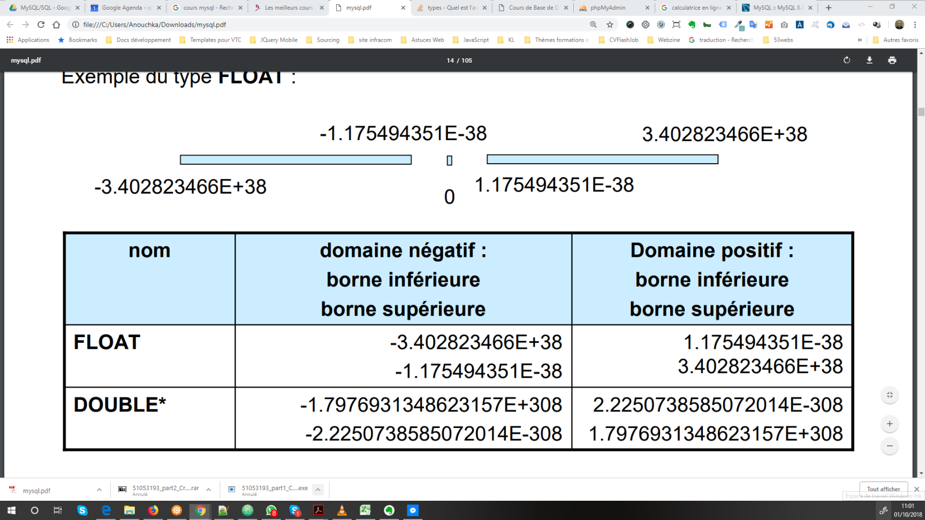
Types des attributs MySQL - flottants
Exemple du type FLOAT :
(*) : REAL est un synonyme de DOUBLE.

Slide 23
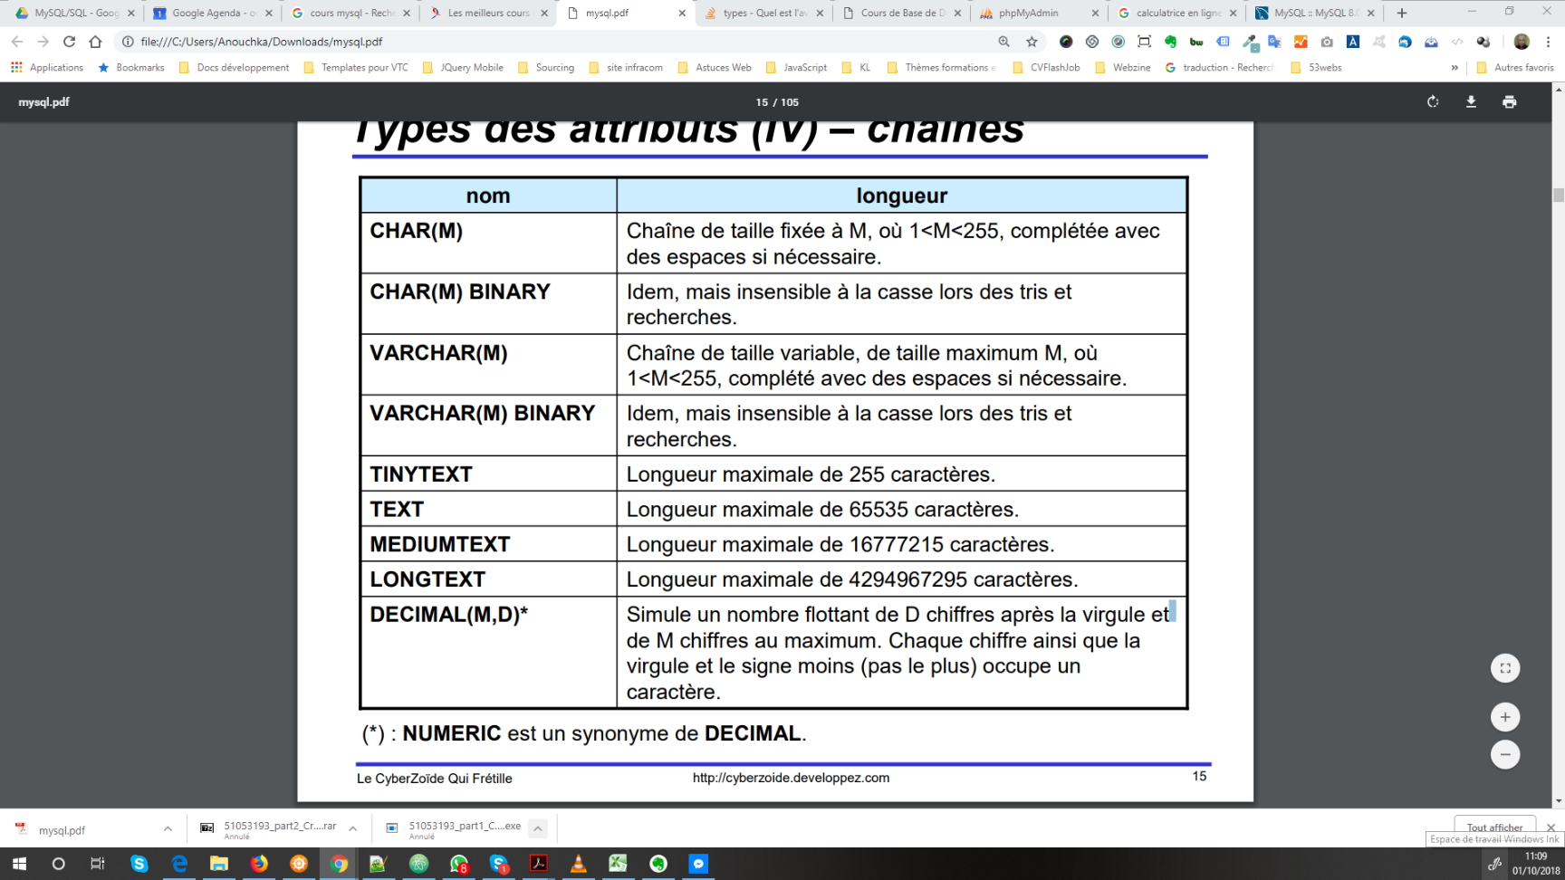
Types des attributs MySQL - chaînes
(*) : NUMERIC est un synonyme de DECIMAL.

Slide 24
Types des attributs MySQL - chaînes
Les types TINYTEXT, TEXT, MEDIUMTEXT et LONGTEXT peuvent être judicieusement remplacés respectivement par TINYBLOB, BLOB, MEDIUMBLOB et LONGBLOB.
Ils ne diffèrent que par la sensibilité à la casse qui caractérise la famille des BLOB. Alors que la famille des TEXT sont insensibles à la casse lors des tris et recherches.
Les BLOB peuvent être utilisés pour stocker des données binaires. Les VARCHAR, TEXT et BLOB sont de taille variable. Alors que les CHAR et DECIMAL sont de taille fixe.

Slide 25
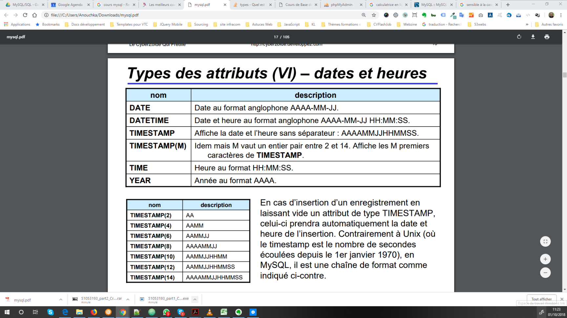
Types des attributs MySQL - dates et heures

Slide 26

Types des attributs MySQL - énumérations
Un attribut de type ENUM peut prendre une valeur parmi celles définies lors de la création de la table plus la chaîne vide ainsi que NULL si la définition le permet. Il peut être définit jusqu’à 65535 valeurs distinctes insensibles à la casse.
Définition d’un tel attribut : nom_attribut ENUM(‘’valeur 1’’,’’valeur 2’’…) nom_attribut ENUM(‘’valeur 1’’,’’valeur 2’’…) NULL
A chaque valeur est associée un index allant de 0 à N si N valeurs ont été définies. L’index 1 à la première valeur 1
En savoir plus : http://www.mysqltutorial.org/mysql-enum/
ENUM n’est utilisé que sur MySQL.

Slide 27
Types des attributs MySQL - ensembles
Un attribut de type SET peut prendre pour valeur la chaîne vide, NULL ou une chaîne contenant une liste de valeurs qui doivent être déclarées lors de la définition de l’attribut lors de la création de la relation. Par exemple, un attribut déclaré comme ci : SET(‘‘voiture’’, ‘’moto’’, ’’vélo’’) NOT NULL peut prendre les valeurs suivantes : ‘’’’ (chaîne vide) ‘’voiture,moto’’ ‘’vélo,voiture,moto’’ et autres combinaisons de listes des trois valeurs définie plus haut. Un attribut déclaré comme suit : SET(‘‘voiture’’, ‘’moto’’, ’’vélo’’) NULL peut prendre, en plus ce celles précédentes, la valeur NULL. Il ne peut être défini que 64 éléments maximum.

Slide 28
Identificateurs
Les noms des bases, relations, attributs, index et alias sont constitués de caractères alphanumériques et des caractères _ et $. Un nom comporte au maximum 64 caractères. Comme les bases de données et les relations sont codées directement dans le système de fichiers, la sensibilité à la casse de MySQL dépend de celle du système d’exploitation sur lequel il repose. Sous Windows, la casse n’a pas d’importance ; alors que sous Unix, elle en a ! Le point . est un caractère réservé utilisé comme séparateur entre le nom d’une base et celui d’une relation, entre le nom d’une relation et celui d’un attribut. Exemple : SELECT base1.table25.attribut5 FROM base1.table25

Slide 29
Constraint
NOT NULL, UNIQUE, CHECK, DEFAULT, INDEX, Clé primaire, Clé étrangère:
Les contraintes permettent de limiter le type de données à insérer dans une table. Ces contraintes peuvent être spécifiées lors de la création de la table par l’intermédiaire de l’instruction CREATE TABLE, ou après la création de la table au moyen de l’instruction ALTER TABLE. Les contraintes les plus communes sont : NOT NULL UNIQUE CHECK Clé primaire Clé étrangère

Slide 30
Constraint
NOT NULL, UNIQUE, CHECK, DEFAULT, INDEX, Clé primaire, Clé étrangère
La contrainte CHECK permet que toutes les valeurs d’une colonne satisfassent des conditions données.
NOT NULL | UNIQUE | CHECK
CREATE TABLE Customer (SID integer NOT NULL, Last_Name varchar(30) NOT NULL, First_Name varchar(30)); | CREATE TABLE Customer (SID integer UNIQUE, Last_Name varchar(30), First_Name varchar(30)); | CREATE TABLE Customer (SID integer CHECK (SID > 0), Last_Name varchar(30), First_Name varchar(30));

Slide 31
Clé primaire
Une clé primaire, c’est un champ qui n’accepte pas de doublons. Dans une table d’une base de données, chaque enregistrement doit être unique. Pour cela on rajoute un nouvelle attribut de type entier. Pour nous facilité la tâche, cet entier ne devra pas être signé mais être suffisamment grand pour identifier tous nos enregistrements car destiné à un décompte (donc débute forcément à 1 et pas à -127 par exemple).
Exemple du carnet d’adresse :
CREATE TABLE Personne ( Id integer, nom VARCHAR(40), prenom VARCHAR(40), adresse TINYTEXT, téléphone DECIMAL(10,0), PRIMARY KEY (Id));

Slide 32
Clé primaire
Dans notre exemple, le carnet d’adresse ne devrait pas excéder plusieurs centaines de personnes. Ainsi un attribut de type SMALLINT UNSIGNED devrait faire l’affaire. Nous le nommerons par la suite : id.
Cet attribut devra ne jamais être vide, il faut donc préciser l’option NOT NULL pour le forcer à prendre une valeur de son domaine (entre 0 et 65535).
Il devra aussi être unique, c’est-à-dire que deux enregistrements ne pourront pas avoir une valeur identique de id. Il faut alors faire la déclaration suivante : UNIQUE (id) à la suite de la liste des attributs.

Slide 33
Clé primaire
Pour simplifier, on utilisera l’option PRIMARY KEY qui regroupe NOT NULL et UNIQUE en remplacement des deux dernières déclarations. Et pour finir, il faut signifier que cette valeur doit s’incrémenter automatiquement à chaque insertion d’un enregistrement grâce à l’option AUTO_INCREMENT.
Notre exemple devient : CREATE TABLE Personne ( id SMALLINT UNSIGNED PRIMARY KEY AUTO_INCREMENT, nom VARCHAR(40), prenom VARCHAR(40), adresse TINYTEXT, telephone DECIMAL(10,0) )

Slide 34
Clé primaire
Notre clé primaire peut être associée simultanément à plusieurs attributs mais selon une syntaxe différente.
Bonne syntaxe : CREATE TABLE Personne ( nom VARCHAR(40), prenom VARCHAR(40), adresse TINYTEXT, telephone DECIMAL(10,0), PRIMARY KEY (nom, prenom) )

Slide 35
Clé étrangère
La clé étrangère représente un champ (ou des champs) qui pointe vers la clé primaire d’une autre table. L’objectif de la clé étrangère est d’assurer l’intégrité référentielle des données. En d’autres mots, seules les valeurs devant apparaître dans la base de données sont permises.
Exemple:
Table Commandes
Table Client
Nom de colonne | Caractéristique
Id_Commande
Date_Commande
fk_Id_Client
Montant
Nom de colonne | Caractéristique
Id_Client | Clé primaire
Nom
Prenom

Slide 36
Clé étrangère
Exemple:
CREATE TABLE Commandes
(Id_Commande integer, Date_Commande datatime, Id_Client integer, Montant double,
PRIMARY KEY (Id_Commande),
FOREIGN KEY (fk_Id_Client) REFERENCES Client (Id_Client));
Table Commandes
Table Client
Nom de colonne | Caractéristique
Id_Commande
Date_Commande
fk_Id_Client
Montant
Nom de colonne | Caractéristique
Id_Client | Clé primaire
Nom
Prenom

Slide 37
Attribut non nul
Exemple : adresse TINYTEXT NOT NULL Au contraire, on utilisera l’option NULL si on autorise l’absence de valeur.

Slide 38
Valeur par défaut
Pour donner une valeur par défaut à un attribut, on utilise l’option DEFAULT. Lors de l’ajout d’un enregistrement cette valeur sera affectée à l’attribut si aucune valeur n’est donnée.
Exemple : ‘téléphone’ DECIMAL(10,0) DEFAULT ‘0123456789’
Les attributs de type chaîne de caractères de la famille TEXT et BLOB ne peuvent pas avoir de valeur par défaut.

Slide 39
Attribut sans doublon
Pour interdire l’apparition de doublon pour un attribut, on utilise l’option UNIQUE.
Syntaxe : UNIQUE [nomdelacontrainte](liste des attributs)
Exemple, pour interdire tout doublon de l’attribut nom : UNIQUE(nom)
Pour interdit tout doublon du couple (nom, ‘prénom’) : UNIQUE(nom,‘prénom’)

Slide 40
Moteurs de stockage
Un moteur de stockage, aussi appelé moteur de table, est un ensemble d’algorithmes qui permettent de stocker et d’accéder aux données dans un Système de Gestion de Base de Données (SGBD). En règle général, les SGBD utilisent chacun qu’un seul moteur de stockage qui est optimisé au mieux pour la lecture, l’écriture et la suppression de données.
MySQL se démarque des autres SGBD car il propose libre choix à ses utilisateurs d’utiliser un moteur de table parmi plusieurs moteurs différents. Ces moteurs de stockage peuvent être transactionnel ou non-transactionnel.
MySQL propose de nombreux moteurs pour gérer les tables. Les deux principaux moteurs sont MyISAM, et InnoDB.

Slide 41
Moteurs de stockage
MyISAM est le moteur historique de MySQL, il est d'ailleurs utilisé par défaut. Ce moteur est rapide tant en lecture qu'en écriture, et il est très bien intégré à MySQL, les différents outils fournis avec MySQL comme mysqldump pour faire des backups ou encore la réplication de serveur gèrent parfaitement les tables MySQL. Mais ce moteur ne gère pas les relations, c'est-à-dire qu'on ne peut pas définir de contrainte d'intégrité référentielle (clé étrangère/foreign key). Cela signifie qu'une application mal conçue utilisant des tables MyISAM peut corrompre les données, car le système ne va pas vérifier la cohérence des données à chaque transaction. InnoDB est apparu par la suite, la plus importante différence avec MyISAM c'est qu'InnoDB est un moteur relationnel : il permet de créer des contraintes d'intégrité, tout comme d'autres SGBD comme PostgreSQL, SQL Server ou Oracle.

Slide 42
Moteurs de stockage
La commande suivante permet de spécifier explicitement la création d'une table MyIsam.
CREATE TABLE nom_table (id INT) ENGINE = MYISAM;
La commande suivante permet de créer une table au format InnoDB : CREATE TABLE nom_table (Field1 Int, Field2 Int) ENGINE = InnoDB;

Slide 43
Exercice
Exercice sur les CREATE DATABASE et CREATE TABLE
En ligne de commande ou sur PHPMyAdmin
Créer une base de données Université
Table utilisateur(nom, prénom, “sexe”, “date de naissance”, “adresse postale”, “code postal”, “numéro de sécu”)
le nom et prénom doivent être non null
Le sexe doit être égale à “F” ou “M”.
L’utilisateur doit avoir au moins 18 ans
Le code postale doit comporter 5 chiffres
Le numéro de sécu doit être unique et doit comporter 13 chiffres.
Créer une autre table inscription(“date inscription”, “frais d’inscription”, “numero de l’élève”)
Les frais d’inscription doivent non null et par défaut égal à 35€.

Slide 44
Index
Les index nous permettent de retrouver rapidement les données contenues dans une table. Utilisons un exemple pour illustrer l’utilité des index : supposons que nous sommes intéressés à lire des informations sur la culture de piments dans un livre de jardinage. Au lieu de commencer la lecture dès le début jusqu’à parvenir à la section sur les piments, il est beaucoup plus rapide d’aller à l’index en fin de livre, repérer les pages contenant les informations au sujet des piments, puis aller directement à ces pages. Aller à l’index en premier lieu nous permet d’épargner du temps et c’est une méthode largement plus efficace pour repérer les informations dont nous avons besoin.
Le principe est le même quant à retrouver des données d’une table de bases de données. Sans index, le système de base de données balaie la table entière (ce processus est appelé 'table scan' (balayage de table)) pour trouver les informations recherchées. Avec l’index créé, le système de la base de données peut d’abord repérer dans l’index l’emplacement des données, puis aller directement à ces emplacements afin d’obtenir les données requises. C’est beaucoup plus rapide.

Slide 45
Index
Par conséquent, il est plus que souhaitable de créer des index pour les tables. Un index peut couvrir une ou plusieurs colonnes. La syntaxe générale pour la création d’un index est : CREATE INDEX "nom d'index" ON "nom de table" (nom de colonne);
Table Client
Nom de Colonne | Type de Données
Nom | char(50)
Prenom | char(50)
Adresse | char(50)
Ville | char(50)
Pays | char(25)
Date_Naissance | datetime
Pour créer un index dans la colonne Last_Name, il faut saisir CREATE INDEX IDX_CLIENT_PRENOM ON Client (Prenom);
Pour créer un index dans Ville et Pays, il faut saisir CREATE INDEX IDX_CLIENT_LOCATION ON Client (Ville, pays);

Slide 46
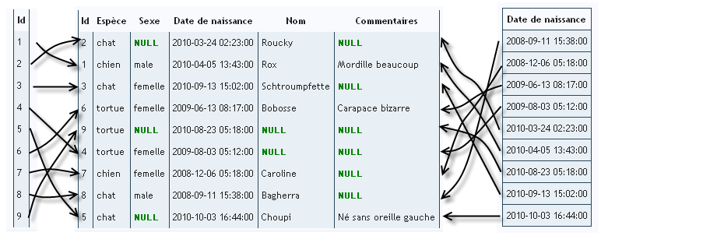
Index
Ci-dessous on crée un index sur l’id et sur la colonne “Date de Naissance”. L’index crée des données par ordre croissant. Facile par exemple de retrouver les Id supérieurs à 5 ou Date de naissance est inférieure à 2010_08-23. MySQL ne parcourt plus toute la table Id ou “Date de Naissance” pour renvoyer des informations, d’où un gain de temps.

Slide 47
Index : Quand faut-il éviter les index?
Evitez l’utilisation des index dans ces cas ci-dessous:
Les index ne doivent pas être utilisés sur de petites tables.
Tables ayant de fréquentes mises à jour par lots ou opérations d'insertion.
Les index ne doivent pas être utilisés sur des colonnes contenant un nombre élevé de valeurs NULL.
Les colonnes fréquemment manipulées ne doivent pas être indexées.

Slide 48
View ﻿
Les vues peuvent être considérées comme des tables virtuelles. Généralement, une table contient un jeu de définitions et elle est destinée à stocker physiquement les données. Une vue a également un jeu de définitions, créé au-dessus des tables ou d’autres vues, et elle ne stocke pas physiquement les données. La syntaxe pour la création d’une vue est comme suit : CREATE VIEW "nom de vue" AS "instruction SQL";

Slide 49
View ﻿
Table Client
Pour créer une V_Client contenant seulement Nom, Prenom et Pays:
CREATE VIEW V_Client
AS SELECT Nom, Prenom, Pays
FROM Client;
Nom de colonne | Type de Données
Nom | char(50)
Prenom | char(50)
Adresse | char(50)
Ville | char(50)
Pays | char(25)
Date_naissance | datetime
View V_Client
Nom de colonne | Type de Données
Nom | char(50)
Prenom | char(50)
Pays | char(25)

Slide 50
View ﻿
Il est aussi possible d’utiliser une vue pour appliquer des jointures à deux tables. Dans ce cas, les utilisateurs ne verront qu’une vue au lieu de deux tables, disposant ainsi d’instructions SQL beaucoup plus simples. Supposons que nous avons les deux tables suivantes :
Table infos_store
Table Geographie
Nom_Store | Ventes | Txn_Date
Eure | 1500 | 05-sept-2018
Rouen | 250 | 07-sept-2018
Paris | 300 | 08-sept-2018
Nanterre | 700 | 08-sept-2018
Nom_Region | Nom_Store
IDF | Paris
IDF | Nanterre
Normandie | Rouen
Normandie | Eure

Slide 51
View ﻿
Pour créer une vue contenant des ventes par données de région, il faudra définir l’instruction SQL suivante : CREATE VIEW V_REGION_VENTES AS SELECT A1.Nom_Region REGION, SUM(A2.Ventes) VENTES FROM Geographie A1, infos_store A2 WHERE A1.Nom_Store = A2.Nom_Store GROUP BY A1.Nom_Region;
Nous avons la vue V_REGION_VENTES, définie pour stocker les ventes par enregistrements de région. Pour connaître le contenu de cette vue, il faut saisir : SELECT * FROM V_REGION_VENTES;
Résultat:
REGION | VENTES
IDF | 1000
Normandie | 1750

Slide 52
Supprimer une table
Syntaxe:
DROP TABLE nom_table
Exemple :
DROP TABLE Personne

Slide 53
Modifier un table
Voici ce qu’il est possible de réaliser : - ajouter/supprimer une colonne - créer/supprimer une clé primaire - ajouter une contrainte d’unicité (interdire les doublons) - changer la valeur par défaut d’une colonne - changer totalement la définition d’une colonne - changer le nom de la table - ajouter/supprimer un index

Slide 54
Modifier un table: ajouter une colonne(attribut)
Syntaxe : ALTER TABLE table_A_modifier ADD colonne_A_ajouter[ FIRST | AFTER attribut]
Exemple:
ALTER TABLE Personnes ADD fax DECIMAL(10,0)
On peut forcer le nouvel attribut à prendre la 1rer ou la dernière place avec FIRST ou AFTER. Ex: AFTER “telephone” c-à-d que fax va apparaître après l’attribut “telephone”.

Slide 55
Modifier un table: supprimer une colonne(attribut)
Syntaxe : ALTER TABLE nom_table DROP colonne_a_supprimer
Exemple:
ALTER TABLE Personnes DROP ’prénom’
Attention, supprimer un attribut implique la suppression des valeurs qui se trouvent dans la colonne qui correspond à cet attribut.

Slide 56
Modifier un table: créer une clé primaire
Syntaxe : ALTER TABLE nom_table ADD PRIMARY KEY (attribut)
Exemple:
ALTER TABLE Personnes ADD PRIMARY KEY (nom,’prénom’)

Slide 57
Modifier un table: supprimer une clé primaire
Syntaxe : ALTER TABLE nom_table DROP PRIMARY KEY
Exemple:
ALTER TABLE Personnes DROP PRIMARY KEY

Slide 58
Modifier un table: Ajouter une clé étrangère
Syntaxe : ALTER TABLE nom_table ADD FOREIGN KEY (cle_etrangere) REFERENCES table_clee_primaire(id_clee_primaire);
Exemple:
ALTER TABLE commandes ADD FOREIGN KEY (idClient) REFERENCES Clients(idClient);

Slide 59
Modifier un table: Ajout d’une contrainte d’unicité
Syntaxe : ALTER TABLE nom_table ADD UNIQUE (attributs)
Exemples:
Pour interdire tout doublon sur l’attribut fax de la table Personnes :
ALTER TABLE Personnes ADD UNIQUE u_fax (fax)
ALTER TABLE Moto ADD UNIQUE u_coul_vitre (couleur,vitre)
ALTER TABLE Personne ADD UNIQUE numero_secu;

Slide 60
Modifier un table: Changer la valeur par défaut d’un attribut(colonne)
Attention aux types qui n’acceptent pas de valeur par défaut (les familles BLOB et TEXT).
Syntaxe : ALTER TABLE nom_table ALTER attribut { SET DEFAULT valeur | DROP DEFAULT }
Exemples:
Changer sa valeur par défaut : ALTER TABLE Personnes ALTER ‘téléphone’ SET DEFAULT ‘9999999999’ Supprimer sa valeur par défaut : ALTER TABLE Personnes ALTER ‘téléphone’ DROP DEFAULT

Slide 61
Modifier un table: Changer la définition d’un attribut
Pour changer la définition de l’attribut sans le renommer :
Syntaxe : ALTER TABLE nom_table MODIFY attribut definition_relative
Exemples:
ALTER TABLE Personnes MODIFY fax VARCHAR(14)
Pour changer sa définition en le renommant :
Syntaxe : ALTER TABLE nom_table CHANGE attribut definition_absolue
Exemples: ALTER TABLE Personnes CHANGE fax num_fax VARCHAR(14)
Attention, si le nouveau type appliqué à l’attribut est incompatible avec les valeurs des enregistrements déjà présents dans la relation, alors elles risques d’êtres modifiées ou remises à zéro !

Slide 62
Modifier un table: Changer le nom de la table
Syntaxe : ALTER TABLE nom_table RENAME nouveau_nom
Exemples:
ALTER TABLE Personnes RENAME Carnet

Slide 63
Modifier un table: Ajouter un index
Une table ne peut comporter que 32 indexs. Et un index ne peut porter que sur 16 attributs maximum à la fois.
Syntaxe : ALTER TABLE nom_table ADD INDEX index (attributs)
Exemples:
ALTER TABLE Personnes ADD INDEX nom_complet (nom,prénom)
Dans cet exemple, on a ajouté à la relation Personnes un index que l’on nomme nom_complet et qui s’applique aux deux attributs nom et ‘prénom’. Ainsi, les recherches et les tris sur les attributs nom et ‘prénom’ seront grandement améliorés. Car un index apporte les changements sous-jacents permettant d’optimiser les performances du serveur de base de données.

Slide 64
Modifier un table: Supprimer un index
Syntaxe : ALTER TABLE nom_table DROP INDEX index
Exemples:
ALTER TABLE Personnes DROP INDEX nom_complet
Cette exemple permet de supprimer l’index nommé nom_complet de la relation Personnes.

Slide 65
SQL SELECT
L’utilisation la plus courante de SQL consiste à lire des données issues de la base de données. Cela s’effectue grâce à la commande SELECT, qui retourne des enregistrements dans un tableau de résultat. Cette commande peut sélectionner une ou plusieurs colonnes d’une table. Commande basique L’utilisation basique de cette commande s’effectue de la manière suivante: SELECT nom_du_champ FROM nom_du_tableau Cette requête SQL va sélectionner (SELECT) le champ « nom_du_champ » provenant (FROM) du tableau appelé « nom_du_tableau ».

Slide 66
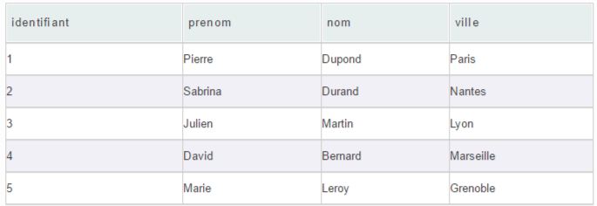
SQL SELECT
Exemple Imaginons une base de données appelée « client » qui contient des informations sur les clients d’une entreprise. Table « client » :
Si l’ont veut avoir la liste de toutes les villes des clients, il suffit d’effectuer la requête SQL ci-dessous : SELECT ville FROM client

Slide 67
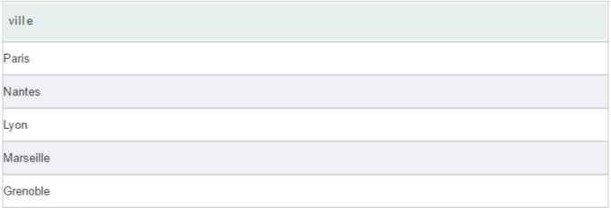
SQL SELECT
De cette manière on obtient le résultat suivant :

Slide 68
SQL AS (alias)
Il existe deux types d’alias qui sont fréquemment utilisés : alias de colonne et alias de table. En résumé, les alias de colonne concourent à améliorer la lisibilité d’une requête. Dans l’exemple précédent, les ventes totales sont listées comme SUM(Sales). Cette procédure est facile à comprendre, mais pensons à des cas où l’en-tête de colonne peut être compliqué (surtout s’il provoque plusieurs opérations arithmétiques). L’utilisation d’un alias de colonne permet de rendre le résultat beaucoup plus lisible. Le second type d’alias est l’alias de table. L’alias de table s’obtient en plaçant directement un alias après le nom de table dans la clause FROM Les alias sont très utiles lorsque vous souhaitez obtenir des informations de deux tables séparées (le terme technique est 'perform joins'). L’avantage d’utiliser un alias de table au moment d’exécuter des commandes de jointure est manifeste.

Slide 69
SQL AS (alias)
Avant de passer au thème des jointures, il conviendrait de connaître la syntaxe des alias de colonne et de table :
Alias sur une table La syntaxe pour renommer une table dans une requête est la suivante:
SELECT * FROM `nom_table` AS table1
Cette requête peut également s’écrire de la façon suivante: SELECT * FROM `table` table1

Slide 70
SQL AS (alias)
Avant de passer au thème des jointures, il conviendrait de connaître la syntaxe des alias de colonne et de table :
Renommer une colonne Imaginons une site d’e-commerce qui possède une table de produits. Ces produits sont disponibles dans une même table dans plusieurs langues , dont le français. Le nom du produit peut ainsi être disponible dans la colonne « nom_fr_fr », « nom_en_gb » ou « nom_en_us ». Pour utiliser l’un ou l’autre des titres dans le reste de l’application sans avoir à se soucier du nom de la colonne, il est possible de renommer la colonne de son choix avec un nom générique. Dans notre cas, la requête pourra ressemble à ceci: SELECT p_id AS Identifiant, p_nom_fr_fr AS Nom, p_description_fr_fr AS Description, p_prix_euro AS Prix FROM `produit`
Une telle requête va retourner par exemple les résultats suivants:

Slide 71
SQL AS (alias)
Identifiant | Nom | Description | Prix
1 | Ecran | Ecran de grandes tailles. | 399.99
2 | Clavier | Clavier sans fil. | 19.50
3 | Souris | Souris sans fil. | 15
4 | Ordinateur portable | Grande autonomie et et sacoche offerte. | 700

Slide 72
SQL DISTINCT
L’utilisation de la commande SELECT en SQL permet de lire toutes les données d’une ou plusieurs colonnes. Cette commande peut potentiellement afficher des lignes en doubles. Pour éviter des redondances dans les résultats il faut simplement ajouter DISTINCT après le mot SELECT. Commande basique L’utilisation basique de cette commande consiste alors à effectuer la requête suivante: SELECT DISTINCT ma_colonne FROM nom_du_tableau Cette requête sélectionne le champ « ma_colonne » de la table « nom_du_tableau » en évitant de retourner des doublons.

Slide 73
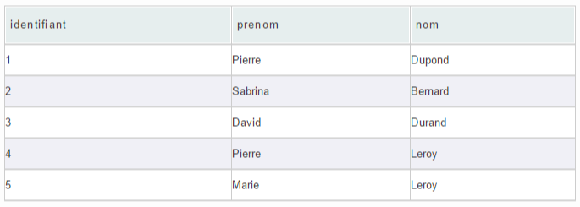
SQL DISTINCT
Exemple Prenons le cas concret d’une table « client » qui contient des noms et prénoms:
En utilisant seulement SELECT tous les noms sont retournés, or la table contient plusieurs fois le même prénom (cf. Pierre). Pour sélectionner uniquement les prénoms uniques il faut utiliser la requête suivante: SELECT DISTINCT prenom FROM client

Slide 74
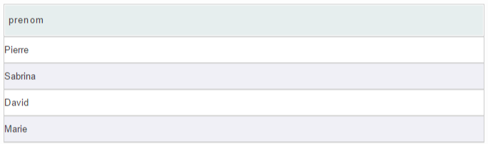
SQL DISTINCT
Cette requête va retourner les champs suivants:
Ce résultat affiche volontairement qu’une seule fois le prénom « Pierre » grâce à l’utilisation de la commande DISTINCT qui n’affiche que les résultats distincts. Intérêt L’utilisation de la commande DISTINCT est très pratique pour éviter les résultats en doubles. Cependant, pour optimiser les performances il est préférable d’utiliser la commande SQL GROUP BY lorsque c’est possible.

Slide 75
SQL WHERE
La commande WHERE dans une requête SQL permet d’extraire les lignes d’une base de données qui respectent une condition. Cela permet d’obtenir uniquement les informations désirées. Syntaxe La commande WHERE s’utilise en complément à une requête utilisant SELECT. La façon la plus simple de l’utiliser est la suivante: SELECT nom_colonnes FROM nom_table WHERE condition
Exemple: SELECT * FROM client WHERE ville = 'paris'

Slide 76
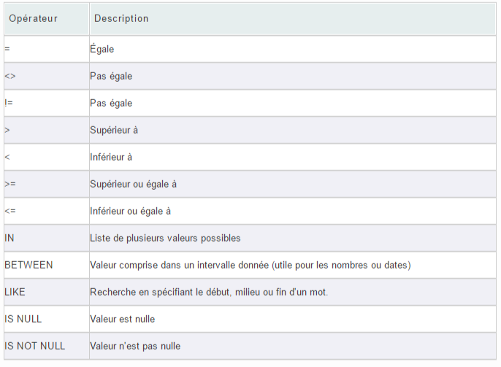
SQL WHERE
Opérateurs de comparaisons Il existe plusieurs opérateurs de comparaisons. La liste ci-jointe présente quelques uns des opérateurs les plus couramment utilisés.

Slide 77
SQL AND & OR
Une requête SQL peut être restreinte à l’aide de la condition WHERE. Les opérateurs logiques AND et OR peuvent être utilisées au sein de la commande WHERE pour combiner des conditions.
Syntaxe d’utilisation des opérateurs AND et OR Les opérateurs sont à ajoutés dans la condition WHERE. Ils peuvent être combinés à l’infini pour filtrer les données comme souhaités. L’opérateur AND permet de s’assurer que la condition1 ET la condition2 sont vrai : SELECT nom_colonnes FROM nom_table WHERE condition1 AND condition2

Slide 78
SQL AND & OR
L’opérateur OR vérifie quant à lui que la condition1 OU la condition2 est vrai : SELECT nom_colonnes FROM nom_table WHERE condition1 OR condition2
Ces opérateurs peuvent être combinés à l’infini et mélangés. L’exemple ci-dessous filtre les résultats de la table « nom_table » si condition1 ET condition2 OU condition3 est vrai : SELECT nom_colonnes FROM nom_table WHERE condition1 AND (condition2 OR condition3) Attention : il faut penser à utiliser des parenthèses lorsque c’est nécessaire. Cela permet d’éviter les erreurs car et ça améliore la lecture d’une requête par un humain.

Slide 79
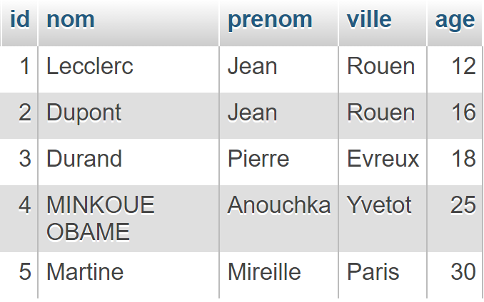
SQL AND & OR
Exercice

Slide 80
SQL IN
L'opérateur logique IN s’utilise avec avec la commande WHERE, est un opérateur d'égalité strictement réservé à SQL. Il permet de déterminer si la valeur d'une expression est égale à l'une des valeurs comprises dans une liste donnée.
Syntaxe Pour chercher toutes les lignes où la colonne « nom_colonne » est égale à ‘valeur 1’ OU ‘valeur 2’ ou ‘valeur 3’, il est possible d’utiliser la syntaxe suivante: SELECT nom_colonne FROM table WHERE nom_colonne IN ( valeur1, valeur2, valeur3, ... )

Slide 81
SQL IN
On peut également trouver sa forme négative :
SELECT nom_colonne FROM table WHERE nom_colonne NOT IN ( valeur1, valeur2, valeur3, ... )
On peut également utiliser une requête comme liste d'éléments à comparer, à condition que cette dernière ne renvoie qu'un champ.
SELECT * FROM TableA WHERE nom_colonne IN (SELECT ChampId FROM TableB)

Slide 82
SQL BETWEEN
L’opérateur BETWEEN permet de tester une valeur située entre deux valeurs ou un intervalle données
Syntaxe L’utilisation de la commande BETWEEN s’effectue de la manière suivante : SELECT * FROM table WHERE nom_colonne BETWEEN 'valeur1' AND 'valeur2'
Exemple :
SELECT * FROM utilisateurs WHERE age BETWEEN 18 AND 25 ;
SELECT * FROM utilisateurs WHERE age NOT BETWEEN 18 AND 25 ;

Slide 83
SQL LIKE
L’opérateur LIKE est un autre mot-clé utilisé dans la clause WHERE des requêtes SQL. Like permet d’effectuer une recherche basée plutôt sur un modèle qu’une spécification exacte de ce qui est souhaité (comme dans IN) ou une définition d’un intervalle (comme dans BETWEEN).. Syntaxe La syntaxe à utiliser pour utiliser l’opérateur LIKE est la suivante : SELECT * FROM table WHERE colonne LIKE {modele}

Slide 84
SQL LIKE
{modèle} représente souvent des caractères de remplacement. Voici quelques exemples : 'a_z' : toutes les chaînes commençant par 'A', ou un autre caractère, et terminant par 'z'. Par exemple, 'abz' et 'a2z' satisferaient la condition, alors 'akkz' ne le ferait pas (car il y a deux caractères entre a et z au lieu d’un). 'abc%' : toutes les chaînes commençant par 'abc'. Par exemple, 'abcd' et 'abcabc' satisferaient la condition. '%xyz' : toutes les chaînes terminant par 'xyz'. Par exemple, 'wxyz' et 'zzxyz' satisferaient la condition. '%ro%' : toutes les chaînes contenant le modèle 'ro' quelle que soit sa position. Par exemple, 'Rouen' et 'Aviron' satisferaient la condition.
SELECT * FROM utilisateurs WHERE ville LIKE 'r%' | SELECT * FROM utilisateurs WHERE ville LIKE '%x' | SELECT * FROM utilisateurs WHERE ville LIKE '%ro%'

Slide 85
SQL LIKE
Exercice : Base de donnée Amazon
ID | Ordinateurs | Tablettes | DVD | Chaussures | Canapés
1
2
3
4
5

Slide 86
SQL GROUP BY
La commande GROUP BY est utilisée en SQL pour grouper plusieurs résultats et utiliser une fonction de totaux sur un groupe de résultat. Sur une table qui contient toutes les ventes d’un magasin, il est par exemple possible de liste regrouper les ventes par clients identiques et d’obtenir le coût total des achats pour chaque client.
Syntaxe d’utilisation de GROUP BY De façon générale, la commande GROUP BY s’utilise de la façon suivante SELECT colonne1, fonction(colonne2) FROM table GROUP BY colonne1 A noter : cette commande doit toujours s’utiliser après la commande WHERE et avant la commande HAVING.

Slide 87
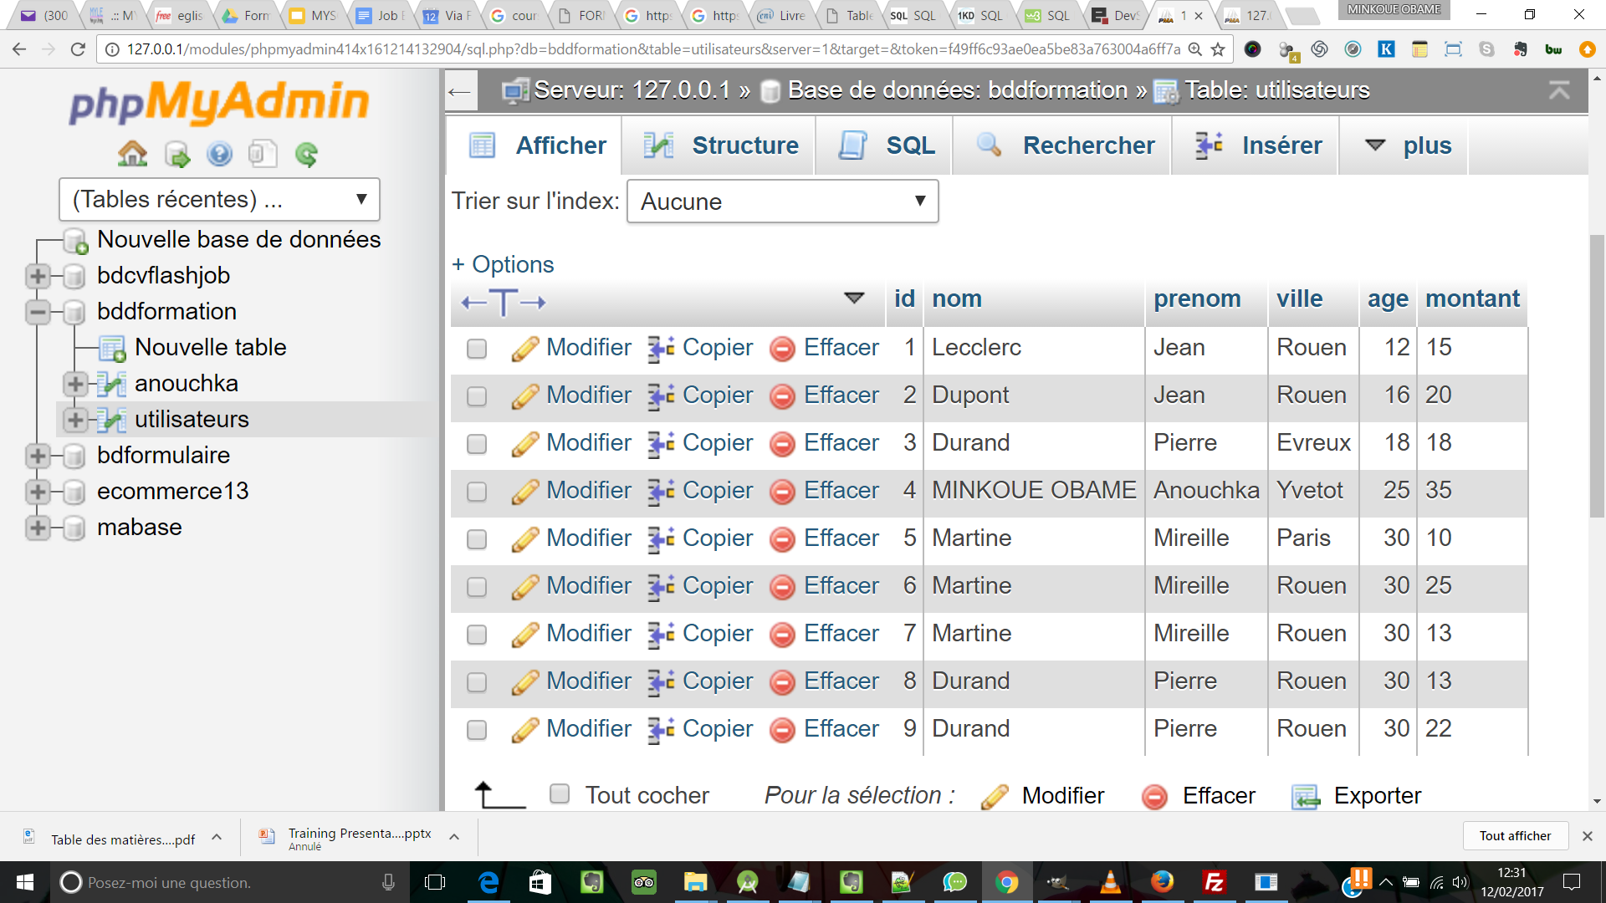
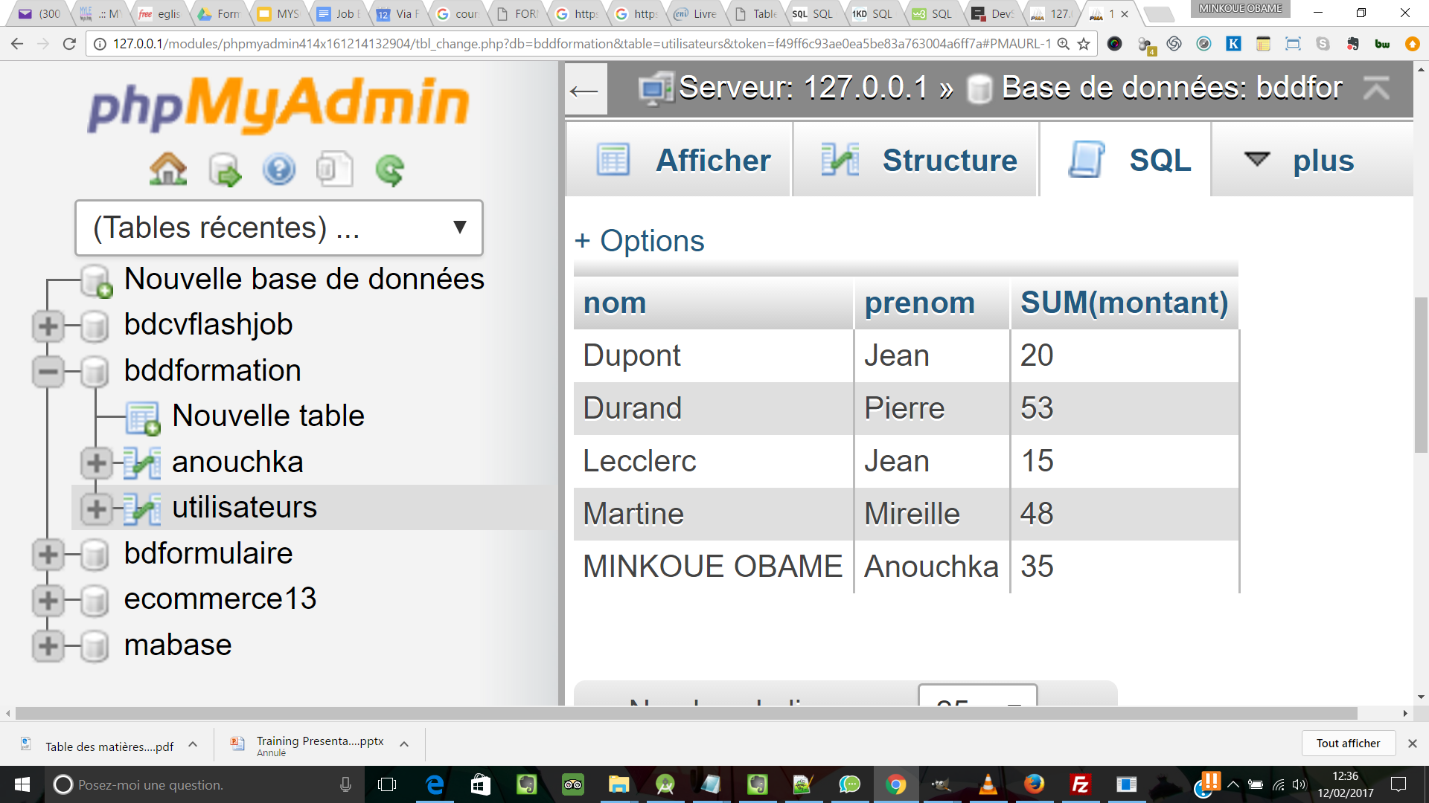
SQL GROUP BY
SELECT nom, prenom, SUM(montant) FROM utilisateurs GROUP BY nom

Slide 88
SQL HAVING
La condition HAVING en SQL est presque similaire à WHERE à la seule différence que HAVING permet de filtrer en utilisant des fonctions telles que SUM(), COUNT(), AVG(), MIN() ou MAX().
Une autre chose que les utilisateurs souhaiteraient faire, c’est de limiter la sortie basée sur la somme correspondante (ou sur toute autre fonction d’agrégation). Par exemple, pour visualiser uniquement les utilisateurs dont les montants sont supérieures à 20 €, il faut utiliser la clause HAVING, réservée pour les fonctions d’agrégation, à la place de la clause WHERE dans l’instruction SQL.
Généralement, la clause HAVING est placée pratiquement en fin d’instruction SQL, et cette dernière peut ou non inclure la clause GROUP BY. La syntaxe pour HAVING est,

Slide 89
SQL HAVING
Syntaxe L’utilisation de HAVING s’utilise de la manière suivante : SELECT colonne1, SUM(colonne2) FROM nom_table GROUP BY colonne1 HAVING fonction(colonne2) operateur valeur Cela permet donc de SÉLECTIONNER les colonnes DE la table « nom_table » en GROUPANT les lignes qui ont des valeurs identiques sur la colonne « colonne1 » et que la condition de HAVING soit respectée. Important : HAVING est très souvent utilisé en même temps que GROUP BY bien que ce ne soit pas obligatoire.

Slide 90
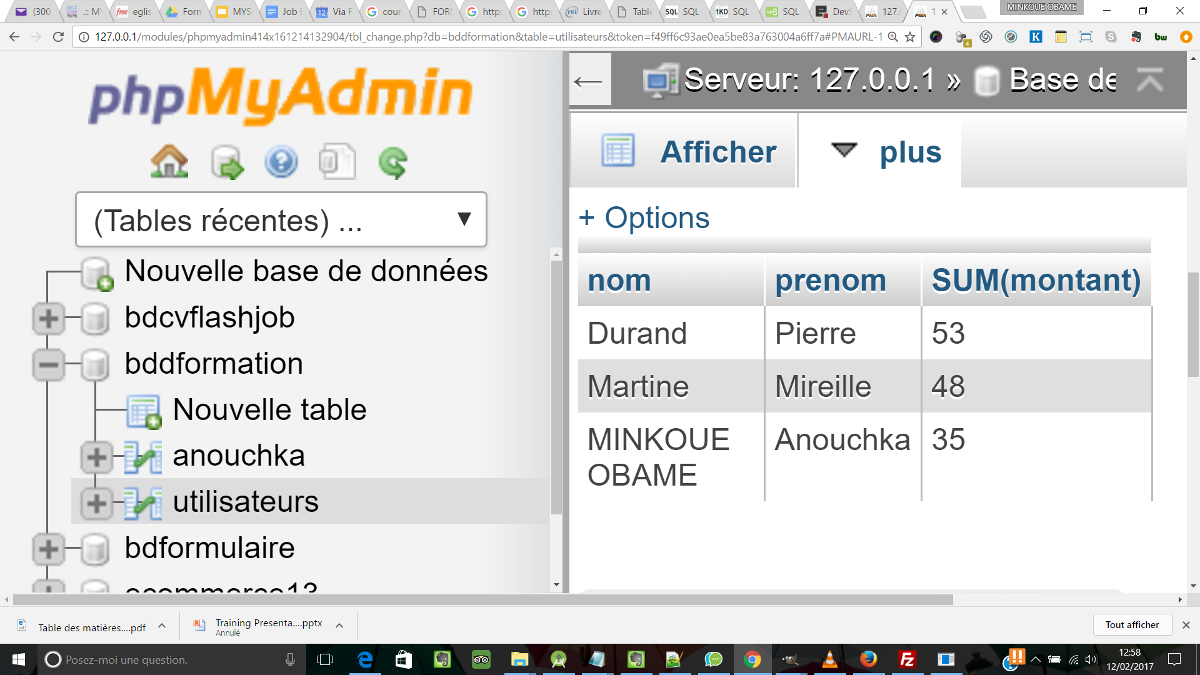
SQL HAVING
SELECT nom, prenom, SUM(montant) FROM utilisateurs GROUP BY nom
HAVING SUM(montant) > 20

Slide 91
SQL ORDER BY
La commande ORDER BY permet de trier les lignes dans un résultat d’une requête SQL. Il est possible de trier les données sur une ou plusieurs colonnes, par ordre ascendant ou descendant. Syntaxe Une requête où l’on souhaite filtrer l’ordre des résultats utilise la commande ORDER BY de la sorte : SELECT colonne1, colonne2 FROM table ORDER BY colonne1

Slide 92
SQL ORDER BY
Par défaut les résultats sont classés par ordre ascendant, toutefois il est possible d’inverser l’ordre en utilisant le suffixe DESC après le nom de la colonne. Par ailleurs, il est possible de trier sur plusieurs colonnes en les séparant par une virgule. Une requête plus élaborée ressemblerait à cela : SELECT colonne1, colonne2, colonne3 FROM table ORDER BY colonne1 DESC, colonne2 ASC
A noter : il n’est pas obligé d’utiliser le suffixe « ASC » sachant que les résultats sont toujours classés par ordre ascendant par défaut. Toutefois, c’est plus pratique pour mieux s’y retrouver, surtout si on a oublié l’ordre par défaut.

Slide 93
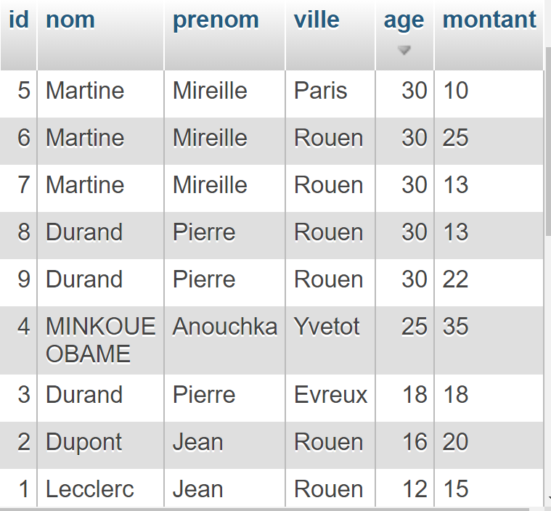
SQL ORDER BY
SELECT * FROM utilisateurs ORDER BY age DESC

Slide 94
Fonctions SQL
Les fonctions SQL permettent d’effectuer des requêtes plus élaborées, par exemple adaptant les résultats pour qu’une chaîne soit affichée en majuscule ou bien pour enregistrer une chaîne avec la date actuelle.SUM() calculer la somme d’un set de résultat AVG() obtenir le résultat moyen(fonctionne bien pour un entier) MAX() obtenir le résultat maximum (fonctionne bien pour un entier) MIN() obtenir le résultat minimum COUNT() compter le nombre de lignes dans un résultat ROUND() arrondir la valeur UPPER() afficher une chaîne en majuscule LOWER() afficher une chaîne en minuscule NOW() date et heure actuelle RAND() retourner un nombre aléatoire CONCAT() concaténer des chaînes de caractères CURRENT_DATE() date actuelle

Slide 95
Fonctions SQL
Exemples:
SELECT AVG(age) FROM utilisateurs //Resultat: 24.5556
SELECT MAX(age) FROM utilisateurs //Résultat: 30
SELECT Count(age) FROM utilisateurs //Résultat: 9

Slide 96
Exercices
Exercices de requêtes SQL:

Slide 97
INSERT INTO ﻿
La syntaxe pour l’insertion de données dans une table une ligne à la fois est comme suit : INSERT INTO "nom de table" ("colonne 1", "colonne 2", ...) VALUES ("valeur 1", "valeur 2", ...);
Ex: INSERT INTO jobs VALUES(1001,'OFFICER',8000);
Pour insérer des données provenant d’une autre table. La syntaxe est comme suit : INSERT INTO "table1" ("column1", "column2", ...) SELECT "column3", "column4", ... FROM "table2";
Ex: INSERT INTO ma_nouvelle_table (numero_client, date, info1) SELECT id_client, sysdate, info1 FROM ma_table;
Instruction SQL pour insérer 3 lignes par une seule instruction d’insertion:
Ex: INSERT INTO countries VALUES('C0001','India',1001), ('C0002','USA',1007),('C0003','UK',1003);

Slide 98
UPDATE ﻿
Pour modifier/mettre à jour les données dans une table, la syntaxe est :
UPDATE "nom de table" SET "colonne 1" = [nouvelle valeur] WHERE "condition";

Slide 99
DELETE FROM
Pour supprimer des enregistrements d’une table:
DELETE FROM "nom de table" WHERE "condition";

Slide 100
Sous-requêtes SQL
Dans le langage SQL une sous-requête (aussi appelé “requête imbriquée” ou “requête en cascade”) consiste à exécuter une requête à l’intérieur d’une autre requête. Une requête imbriquée est souvent utilisée au sein d’une clause WHERE ou de HAVING pou remplacer une ou plusieurs constante.
Plusieurs Syntaxes:
-> Requête imbriquée qui retourne un seul résultat:
SELECT * FROM `table` WHERE `nom_colonne` = ( SELECT `valeur` FROM `table2` LIMIT 1 )

Slide 101
Sous-requêtes SQL
-> Requête imbriquée qui retourne un seul résultat:
Table : question
Table : reponse
q_id | q_titre | q_date_ajout | q_contenu
1 | sgbd | 2018-03-24 12:54:32 | qu’est ce que un sgbd ?
2 | bdd | 2018-03-26 19:27:41 | quelle différence entre bdd et sgbd ?
3 | mysql | 2018-04-18 20:09:56 | quels langages utilisent mysql ?
r_id | fk_q_id | r_date_ajout | r_contenu
1 | 1 | 2018-03-27 07:44:32 | logiciel qui gère une base de données
2 | 1 | 2018-03-28 19:27:11 | Système de gestion de base de données
3 | 2 | 2018-05-09 22:10:09 | un sgbd gère la base de données
4 | 3 | 2018-05-24 09:47:12 | PHP

Slide 102
Sous-requêtes SQL
-> Requête imbriquée qui retourne un seul résultat:
Pour connaître la question liée à la dernière réponse :
Résultat de cette requête :
Pour connaître la question liée à la dernière réponse :
SELECT * FROM `question`WHERE q_id = (SELECT fk_q_id FROM `reponse` ORDER BY r_date_ajout DESC LIMIT 1)
q_id | q_titre | q_date_ajout | q_contenu
3 | mysql | 2018-05-24 09:47:12 | quels langages utilisent mysql ?

Slide 103
Sous-requêtes SQL
-> Requête imbriquée qui retourne une colonne:
SELECT * FROM `table` WHERE `nom_colonne` IN ( SELECT `colonne` FROM `table2` WHERE `cle_etrangere` = 36 )

Slide 104
Exercices Sous-requêtes SQL

Slide 105
Jointure SQL
Les Jointures SQL sont utilisées pour combiner les lignes à partir de deux ou plusieurs tables.
Exemple : Nous souhaitons connaître les ventes par ville. La table Geographie comprend des informations sur des ville et magasins, et la table infos_magasins contient des données relatives aux ventes de chaque magasin. Afin d’obtenir les informations sur les ventes par ville, il faut combiner les informations des deux tables. En examinant les deux tables, nous constatons qu’elles sont mises en relation par le champ commun « Noms_magasins ».
 | Table infos_magasins
Noms_magasins | Ventes | Dates_ventes
m_Rouen | 3000 | 05-fev-2017
m_Evreux | 1500 | 07-fev-2017
m_Paris | 2500 | 08-fev-2017
m_Rouen | 2000 | 09-fev-2017
Table Geographie
Noms_ville | Noms_magasins
Rouen | m_Rouen
Evreux | m_Evreux
Paris | m_Paris

Slide 106
Jointure SQL
Nous allons d’abord décrire l’instruction SQL, puis expliquer l’utilisation de chaque segment : SELECT A1.Noms_ville VILLE, SUM(A2.Ventes) VENTES FROM Geographie A1, infos_magasins A2 WHERE A1.Noms_magasins = A2.Noms_magasins GROUP BY A1.Noms_ville;
Résultat
VILLE | VENTES
Evreux | 1500
Paris | 2500
Rouen | 5000

Slide 107
Jointure SQL
Les deux premières lignes permettent à SQL de sélectionner deux champs : le premier est le champ "Noms_ville" de la table Geographie (dont l’alias est VILLE), et le second est la somme du champ "Ventes" de la table infos_magasins (dont l’alias est Ventes). Notez comment les alias de tables sont utilisés ici : A1 est l’alias de Geographie et A2 de infos_magasins. Sans l’alias, la première ligne deviendrait :
SELECT Geographie.Noms_ville VILLE, SUM(infos_magasins.Ventes) VENTES
Nous passons maintenant à la ligne 3 (à l’instruction WHERE). C’est là où se spécifie la condition de la jointure. Dans ce cas, pour nous assurer que le contenu dans « Noms_magasins » de la table Geographie corresponde à celui de la table infos_magasins, il faut les définir comme valeur égale. L’instruction WHERE est essentielle pour obtenir une requête correcte.

Slide 108
Différentes types de jointures

Slide 109
Différentes types de jointures
Une jointure SQL permet de lier deux ou plusieurs tables entre elles.
La première table écrite dans la requête SQL est toujours considérée comme la table de gauche, les autres sont considérées comme les tables de droites.
INNER JOIN est une jointure interne, elle retourne les entrées qui ont une correspondance entre les deux tables en fonction de la valeur choisie après ON. Les autres jointures sont des jointures externes.
LEFT JOIN et RIGHT JOIN vont retourner les entrées qui ont une correspondance entre les deux tables, mais également toute la table qui est désignée (gauche ou droite). Les entrées qui n’ont pas trouvé de correspondance auront certains de leurs champs mis à NULL.

Slide 110
SQL INNER JOIN (simple join)
La jointure la plus simple ! C’est une jointure dite interne. Ce type de jointure va retourner les entrées des deux tables si jamais une correspondance a été trouvée entre les deux tables. Pour faire simple, si l’identifiant de T2 correspond à un identifiant stocké dans la table T1, alors les entrées des deux tables seront retournées sous la forme d’une seule entrée.
SELECT * FROM T1 INNER JOIN T2 ON T1.auteur_id = T2.id

Slide 111
SQL INNER JOIN (simple join)
Table : Commandes
Table : Clients
IdCommande | IdClient | DateCommande
1 | 56 | 10-02-2017
2 | 265 | 11-02-2017
3 | 1001 | 11-02-2017
SELECT Commandes.IdCommande, Clients.NomClient, Commandes.DateCommande FROM Commandes INNER JOIN Clients ON Commandes.IdClient=Clients.IdClient;
IdClient | NomClient | NomContact | Pays
56 | Dupont Laurent | Dupont Laurent Donald | France
265 | Leclerc Pierre | Leclerc Pierre Thierry | Italie
1001 | Mamouth Lisa | Mamouth Lisa Florence | Espagne

Slide 112
SQL LEFT JOIN
LEFT JOIN va retourner le même résultat que l’INNER JOIN, mais il rajoute en plus toutes les entrées de T1 même si aucune correspondance n’a été trouvée dans T2.
SELECT * FROM T1 LEFT JOIN T2 ON T1.auteur_id = T2.id
T1
T2

Slide 113
SQL LEFT JOIN
Exemple:
Imaginons une application contenant des clients et des commandes pour chacun de ces clients. La base de données de cette application contient une table pour les clients et sauvegarde leurs commandes dans une seconde table. Les 2 tables sont reliées grâce à la colonne ClientID de la table des commandes. Cela permet d’associer une commande à un client.
Clients(ClientID,ClientName, ContactName, Address, Ville, PostalCode, Pays)
Commandes(CommandeID, ClientID, EmployeeID, CommandeDate, ShipperID)
Pour lister tous les clients avec leurs commandes et afficher également les clients qui n’ont pas effectués d’achats, il est possible d’utiliser la requête suivante:
SELECT Clients.ClientName, Commandes.CommandeID FROM Clients LEFT JOIN Commandes ON Clients.ClientID=Commandes.ClientID ORDER BY Clients.ClientName;

Slide 114
SQL RIGHT JOIN
RIGHT JOIN fait la même chose que LEFT JOIN, seulement elle retourne toute la table T2 au lieu de T1 !
SELECT * FROM T1 RIGHT JOIN T2 ON T1.auteur_id = T2.id
T1
T2

Slide 115
SQL RIGHT JOIN
Exemple:
Prenons l’exemple d’une base de données qui contient des employés et un historique de commandes de ces employés. Cette 2 tables sont reliées entre grâce à la colonne EmployeeID de la table des commandes. Cela permet de savoir à quel Employee est associé un achat.
Employees(EmployeeID, LastName, FirstName, BirthDate, Photo,Notes)
Commandes(CommandeID, EmployeeID, CommandesDate, ShipperID)
SELECT Commandes.CommandeID, Employees.FirstName FROM Commandes RIGHT JOIN Employees ON Commandes.EmployeeID=Employees.EmployeeID ORDER BY Commandes.CommandeID;

Slide 116
SQL NATURAL JOIN
L'opérateur NATURAL JOIN permet d'éviter de préciser les colonnes concernées par la jointure. Dans ce cas, le compilateur SQL va rechercher dans les 2 tables, les colonnes dont le nom est identique. Bien entendu, le type de données doit être le même ! NOTA : on veillera au niveau de la modélisation et notamment au niveau du MPD (Modèle Physique de Données) que les noms des colonnes de clefs en relation avec d'autres tables par l'intermédiaires des clefs étrangères soient strictement identiques. SELECT ... FROM <table gauche> NATURAL JOIN <table droite> [USING <noms de colonnes>]
La partie optionnelle USING permet de restreindre les colonnes concernées, lorsque plusieurs colonnes servent à définir la jointure naturelle.

Slide 117
SQL CROSS JOIN
Une jointure croisée qui ne possède pas de clause WHERE permet d'obtenir le produit cartésien des tables impliquées dans la jointure. La taille de l'ensemble de résultats d'un produit cartésien correspond au nombre de lignes de la première table, multiplié par le nombre de lignes de la seconde table.
Synthaxe
SELECT * FROM [TABLE 1] CROSS JOIN [TABLE 2] Ou SELECT * FROM [TABLE 1], [TABLE 2]

Slide 118
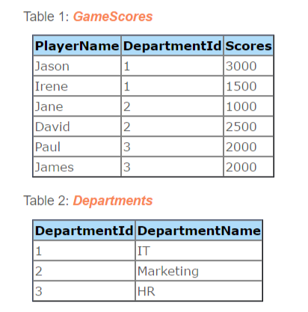
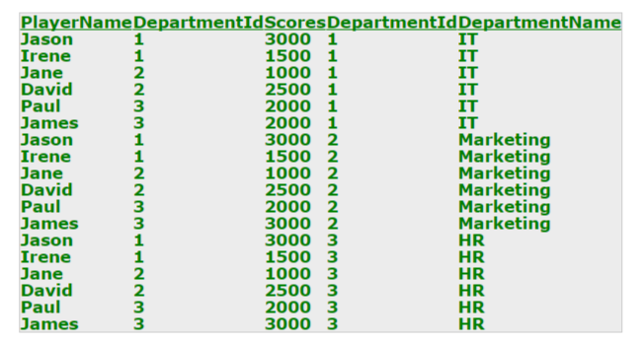
SQL CROSS JOIN
SELECT* FROM GameScores CROSS JOIN Departments

Slide 119
SQL UNION
L’objectif de la commande UNION de SQL est de combiner ensemble les résultats de deux requêtes. La commande UNION is est un peu similaire à Jointure du fait qu’elles sont utilisées pour mettre en liaison des informations provenant de plusieurs tables. Une restriction de UNION est que toutes les colonnes correspondantes doivent inclure le même type de données. Aussi, lors de l’utilisation de UNION, seules les valeurs distinctes sont sélectionnées (similaire à SELECT DISTINCT). La syntaxe est comme suit : [instructions SQL 1] UNION [instructions SQL 2];
A
B

Slide 120
SQL UNION
Exemple
Table: Infos_Magasins Table: Carrefour_Drive
NomMagasins | Ventes | DatesVentes
Carrefour Rouen | 15 000 | 11-02-2017
Carrefour Barentin | 10 000 | 11-02-2017
Carrefour Mont St Aignan | 9 000 | 13-02-2017
Carrefour Evreux | 11 000 | 20-02-2017
DatesVentes | Ventes
11-02-2017 | 20 000
14-02-2017 | 15 000
16-02-2017 | 17 000
17-02-2017 | 16 000
SELECT DatesVentes FROM Infos_Magasins UNION SELECT DatesVentes FROM Carrefour_Drive;

Slide 121
SQL UNION
Exemple
Résultat
DatesVentes
11-02-2017
13-02-2017
14-02-2017
16-02-2017
17-02-2017
20-02-2017

Slide 122
SQL UNION ALL
L’objectif de la commande UNION ALL de SQL est aussi de combiner ensemble les résultats de deux requêtes. La différence entre UNION ALL et UNION est la suivante : UNION sélectionne seulement des valeurs distinctes et UNION ALL sélectionne toutes les valeurs. La syntaxe pour UNION ALL est comme suit : [instructions SQL 1] UNION ALL [instructions SQL 2];

Slide 123
SQL INTERSECT
À l’instar de la commande UNION, INTERSECT opère aussi sur deux instructions SQL. La différence entre les deux commandes est la suivante : UNION agit essentiellement comme un opérateur OR (OU) operator (la valeur est sélectionnée si elle apparaît dans la première ou la deuxième instruction), la commande INTERSECT agit comme un opérateur AND (ET) operator (la valeur est sélectionnée seulement si elle apparaît dans les deux instructions). La syntaxe est comme suit : [instructions SQL 1] INTERSECT [instructions SQL 2];

Slide 124
SQL INTERSECT
Exemple
Table: Infos_Magasins Table: Carrefour_Drive
NomMagasins | Ventes | DatesVentes
Carrefour Rouen | 15 000 | 11-02-2017
Carrefour Barentin | 10 000 | 11-02-2017
Carrefour Mont St Aignan | 9 000 | 13-02-2017
Carrefour Evreux | 11 000 | 20-02-2017
DatesVentes | Ventes
11-02-2017 | 20 000
14-02-2017 | 15 000
16-02-2017 | 17 000
17-02-2017 | 16 000
SELECT DatesVentes FROM Infos_Magasins INTERSECT SELECT DatesVentes FROM Carrefour_Drive;

Slide 125
SQL INTERSECT
Exemple
Résultat
DatesVentes
11-02-2017

